Slide 1
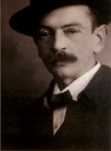
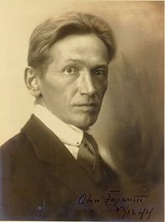
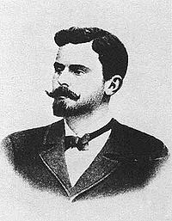
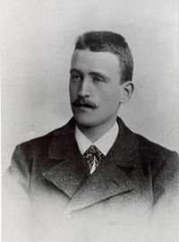
MODERNA
1899‒1918

Slide 2
KNJIŽEVNO OBDOBJE MODERNA (ALI NOVA ROMANTIKA) ZAMEJUJETA LETNICI:
1899 – I. CANKAR JE IZDAL EROTIKO IN O. ŽUPANČIČ ČAŠO OPOJNOSTI
1918 – KONEC 1. SVETOVNE VOJNE, UMRE IVAN CANKAR

Slide 3
DRUŽBENO DOGAJANJE
Družbeni in gospodarski razvoj se je nadaljeval: premožno meščanstvo si je krepilo gospodarsko in politično moč ter vse bolj izkoriščalo delavstvo.
Pri nas je bil izrazit pritisk nemškega kapitala, ki je deloval tudi raznarodovalno – to je vzpodbujalo narodni boj.
Kmečka posest je bila vedno bolj ogrožena, veliko število kmetij je propadlo, zato so se ljudje izseljevali.

Slide 4
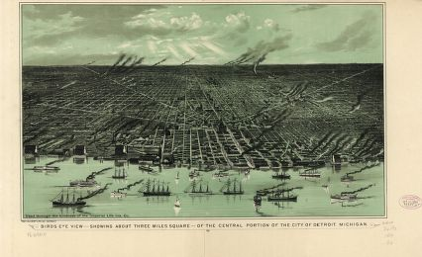

Slide 5
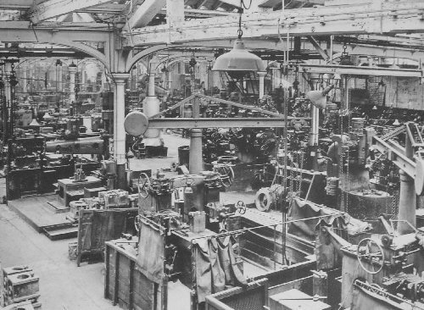

Slide 6
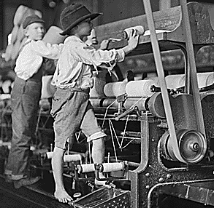
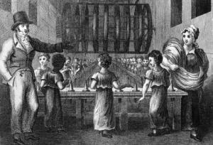

Slide 7
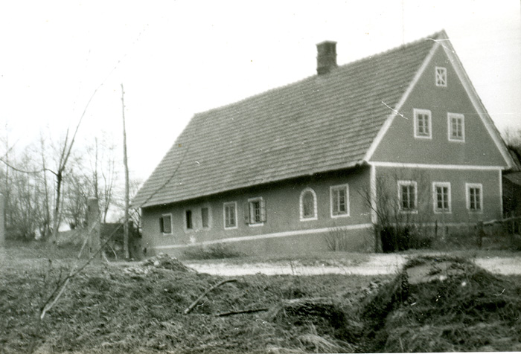

Slide 8
DRUŽBENO DOGAJANJE V EVROPI
Proti koncu 19. stoletja so si močne kapitalistične države (Anglija, Francija, Rusija, Nemčija, Italija, Nizozemska in Belgija) prizadevale pridobiti vsaka čim večji delež v razdelitvi sveta, saj so kolonije predstavljale vir surovin in nove trge.
Nove tehniške izume je kapitalizem izkoriščal za krepitev industrije.
V Evropi sta se izoblikovali dve sili:
CENTRALNE SILE: Nemčija, Avstro-Ogrska, Bolgarija, Otomansko cesarstvo,
ANTANTNE SILE: Francija, Rusija, Velika Britanija.
Nacionalna nasprotja: Francija – Nemčija, Avstro-Ogrska – Rusija (boj za Balkan), nacionalna gibanja narodov na Balkanu.
Tekma v oboroževanju: narodi so svojo moč izkazovali v moderno oboroženi vojski.

Slide 10
1. SVETOVNA VOJNA
28. junija Gavrilo Princip izvede v Sarajevu atentat na avstrijskega prestolonaslednika Franca Ferdinanda in njegovo ženo.
28. julija 1914 se je začela prva svetovna vojna.
Centralne sile so stopile na stran Avstro-Ogrske, antantne na stran Srbije.
Vojna je potekala do 11. novembra 1918.

Slide 11
V Sarajevu so bile na Vidov dan (srbski državni praznik) 28. junija 1914 vojaške vaje, ki jih je obiskal tudi prestolonaslednik Franc Ferdinand. V odgovor na provokacijo avstro-ogrskih oblasti skupina zbranih srbskih nacionalistov v organizaciji Mlada Bosna skuje načrt umora prestolonaslednika.

Slide 12
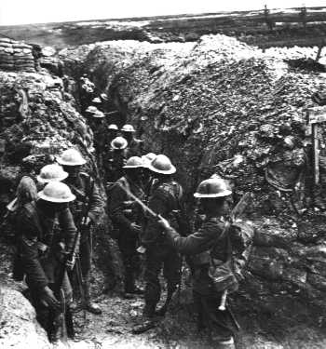

Slide 13
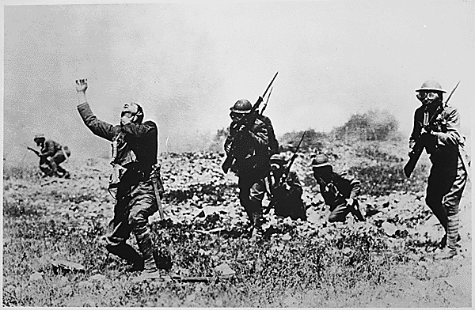
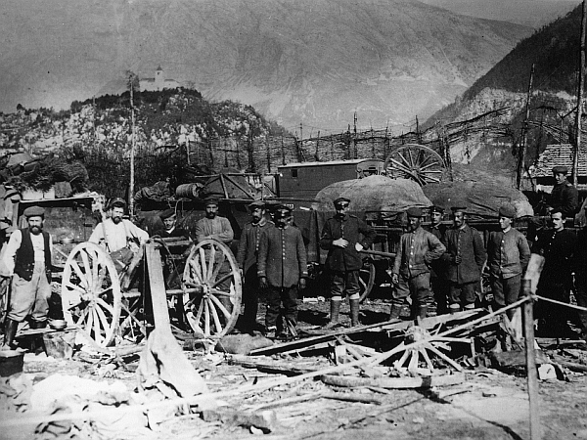

Slide 14
SLOVENSKA KULTURA NA PRELOMU STOLETJA
Kljub močni raznarodovalni politiki je postal slovenski narod razvit narod z izoblikovanim knjižnim jezikom, močno kulturno tradicijo in umetnostjo, ki je sledila evropskim tokovom.
Slovenska književnost je z moderno sledila evropskim ustvarjalcem in postala enakovredna evropski književnosti.

Slide 15
KAJ JE MODERNA
Izraz moderna uporabljano v književnosti za poimenovanje različnih literarnih struj oz. smeri: dekadence, simbolizma, impresionizma in nove romantike. Vse te struje nasprotujejo naturalizmu in odklanjajo hladno, podrobno slikanje zunanjega sveta. Od njega se umetniki odvračajo, ker jih je življenje razočaralo. Ukvarjajo se s človekovo notranjostjo, s čustvi, strastmi.

Slide 16
V MODERNI JE POSTALO ČUSTVO SPET POMEMBNEJŠE OD RAZUMA, SUBJEKTIVNOST POMEMBNEJŠA OD OBJEKTIVNOSTI.
Ivan Cankar je zapisal: „Moje oči niso mrtev aparat, moje oči so pokoren organ moje duše.“

Slide 17
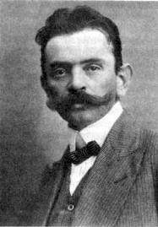
PREDSTAVNIKI SLOVENSKE MODERNE
IVAN CANKAR

Slide 18
OTON ŽUPANČIČ

Slide 19
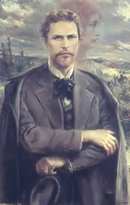
DRAGOTIN KETTE

Slide 20
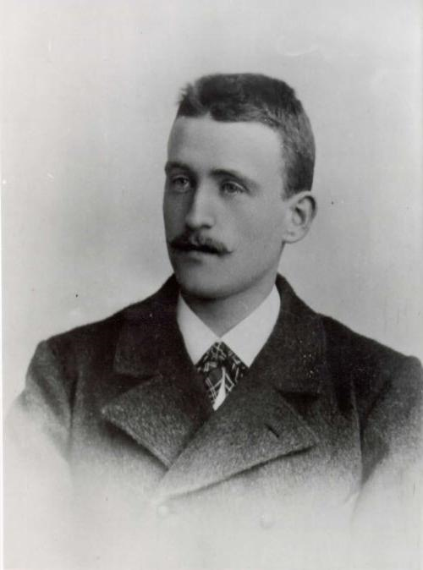
JOSIP MURN

Slide 21
LITERARNE SMERI V OBDOBJU MODERNE
NOVA ROMANTIKA
IMPRESIONIZEM
DEKADENCA
SIMBOLIZEM

Slide 22
NOVA ROMANTIKA
NOVA ROMANTIKA je smer, ki obuja vrednote stare romantike: neskladnost med vsakdanjim življenjem in človekovimi ideali, išče snovi v preteklosti, prevlada domišljije in čustev.
V literarni zgodovini se izraz nova romantika uporablja tudi kot nadomestno poimenovanje za moderno.
Najizrazitejši pesnik te smeri je Dragotin Kette.

Slide 23
Dragotin Kette Zakaj sem bil v kapiteljnu
Zakaj sem bil v kapiteljnu, zakaj! …
Tam stala pred oltarjem razsvetljenim
in v lila-krilu, s slamnikom rumenim,
žarela je kot v jutru rosni maj.
Zakaj sem bil v kapiteljnu, zakaj! …
S pogledom, bratci, ah, s pogledom enim
prižgala luč mi v srcu zapuščenem,
vgasnila jo takoj na vekomaj,
ker iščem, iščem jo povsod okrog,
zdaj v upu rdeč, zdaj v strahu smrtnobled,
zdaj v cerkve grem, zdaj v ulice, zdaj v log.
Zaman! … Na nebu se prikaže lep komet,
izgine spet, a vedi večni Bog,
kam prejde on v neznani daljni svet.

Slide 24
IMPRESIONIZEM
IMPRESIONIZEM poudarja predvsem trenutna občutja v človeku in vtise v naravi ter s tem ustvarja razpoloženja.
Čutno dojeti vtisi se lahko povezujejo brez razmišljanja, sklepanja ali preučevanja.
Za impresionistični slog je značilna razbita sintaksa, pogosto je zvočno slikanje.
Pojavi se tako v književnosti, glasbi kot likovni umetnosti.
Najizrazitejši pesnik te smeri je Josip Murn.

Slide 25
JOSIP MURN
SNEG Brez konca padaš, drobni sneg, na tihi gozd in na poljano, nekje kraguljčki, hitri beg, spet molk za mano in pred mano.
Kaj moč mi, čas, kaj si mi dan? Kar bilo - kot v sneg zakopano! Kar bode - kot ta tiha plan brez konca širi se pred mano.

Slide 26
IMPRESIONIZEM V LIKOVNI UMETNOSTI
Impresionizem je umetniška smer, ki se je pojavila v evropski umetnosti v drugi polovici 19. stoletja.
Gibanje, ki je nastalo v Parizu, je bilo poimenovano po sliki Clauda Moneta Impression, soleil levant (Impresija, vzhajajoče sonce), ki je nastala v letih 1872/1873. Nekateri predstavniki impresionizma v slikarstvu so Edouard Manet, Claude Monet, Edgar Degas, Alfred Sisly in Pierre-Auguste Renoir.
Značilnosti impresionizma: - Od 60. let 19. stoletja do 1. svetovne vojne. - Zanimanje za objektivno upodabljanje narave in sveta na splošno s poudarkom na hipnosti in večni spremenljivosti stvarnosti. - Slikarje zanima zlasti slikanje na prostem in s tem je povezana tudi velika naklonjenost krajini.

Slide 27
Claude Monet: Impresija, vzhajajoče sonce

Slide 28
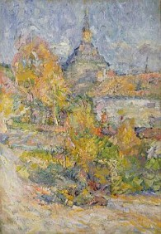
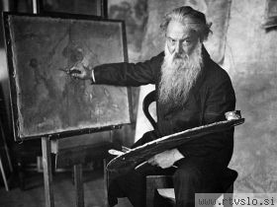
IMPRESIONISTIČNO SLIKARSTVO NA SLOVENSKEM
RIHARD JAKOPIČ

Slide 29
KAMNITNIK

Slide 30
IVAN GROHAR: SEJALEC

Slide 31
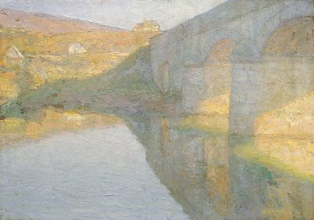
MATIJA JAMA: MOST ČEZ DOBRO

Slide 32
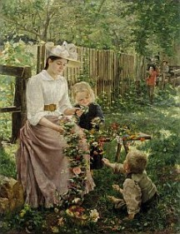
IVANA KOBILICA

Slide 33
DEKADENCA
DEKADENCA temelji na zavesti pripadnosti zahodnoevropski kulturi, ki je dosegla svoj višek in je poslej obsojena na neusmiljeno razpadanje. Značilne poteze dekadence so: poudarjanje čutnosti, odpor proti ustaljenim vrednotam, razdvojenost in pesimizem, živčna preobčutljivost, misticizem.
Charles Baudelaire: Rože zla
Najizrazitejši predstavnik te smeri pri nas je Ivan Cankar, se ni izraziteje razvila.

Slide 34
SIMBOLIZEM
SIMBOLIZEM pojavov iz narave in miselnega sveta ne imenuje naravnost, temveč s simboli. Pesniku so predmeti v naravi simboli, podobe za njegova najskrivnostnejša čustva in misli, za njegova spoznanja; za vidnimi pojavi je mogoči slutiti globljo resničnost.
Najizrazitejša predstavnika te smeri pri nas sta Ivan Cankar in Oton Župančič.

Slide 35
Ivan Cankar: Kostanj posebne sorte, odlomek
Kdor je kdaj sedel pod tistim kostanjem, je bil mlad. Prišel je poln skrbi in hudih misli, šel je z vedrim obrazom, veselo vriskajoč.
KOSTANJ KOT SIMBOL ŽIVLJENJSKE MOČI.
Cankar je menil, da so sanje senca prave resnice.

Slide 36
POMEN SLOVENSKE MODERNE
Moderna predstavlja v slovenski književnosti drugi vrh besedne umetnosti (prvega je ustvaril Prešeren). V obdobju moderne so se prvič enakovredno uveljavile vse tri zvrsti: lirika s Kettejem, Murnom in Župančičem ter dramatika in pripovedništvo s Cankarjem.

